Slide 1
Évolution temporelle d’un système à deux niveaux de spin - RMN
Niveau : L3
Prérequis :
- équation de Schrödinger
- formalisme matriciel du spin 1/2
- résolution d’équations différentielles ordinaires

Slide 3
Modélisation
E
$$\frac{ℏω_{0}}{2}$$
$$ℏω_{0}$$
$$−\frac{ℏω_{0}}{2}$$
où
$$ω_{0}=γB_{0}$$

Slide 5
Résolution du système avec couplage
avec

Slide 7
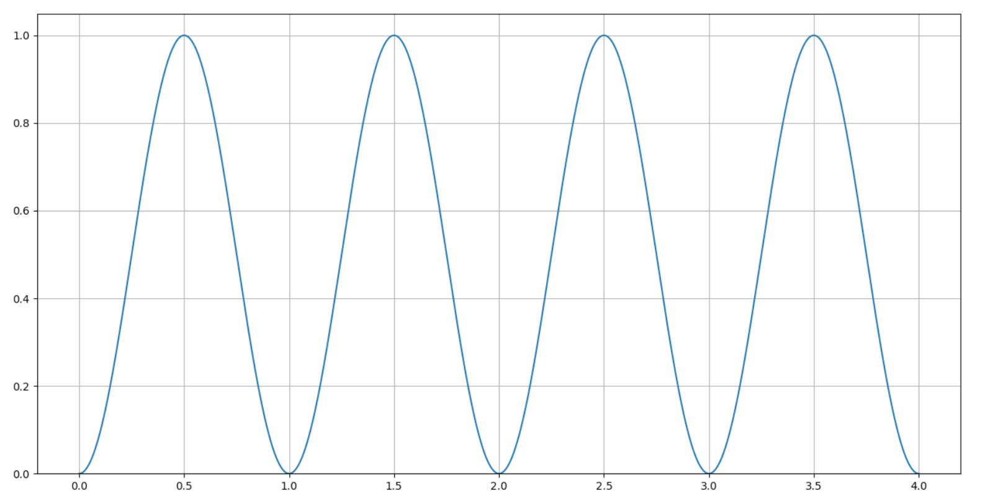
Probabilité à résonance : oscillations de Rabi
$$Ωt$$

Slide 8
Probabilité à résonance : oscillations de Rabi
$$P_{max}=1$$
$$Ωt$$

Slide 10
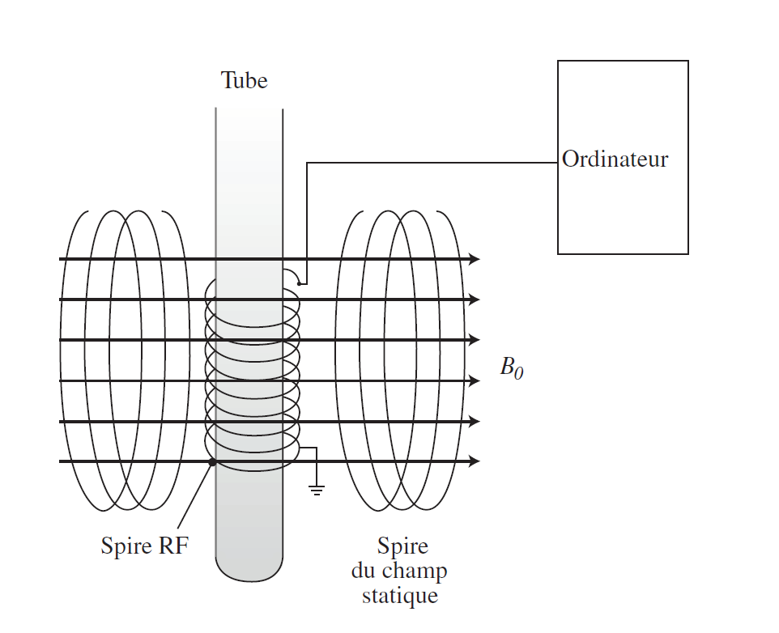
Dispositif RMN

Slide 11
Principe de la RMN
Champ B statique
Spins équi-répartis
entre + et -
$$t=0$$

Slide 12
Principe de la RMN
Champ B statique
Champ B statique
Spins équi-répartis
entre + et -
Excès de spins
dans l’état -
Impulsion π
$$t=0$$
$$t=t_{π}$$

Slide 13
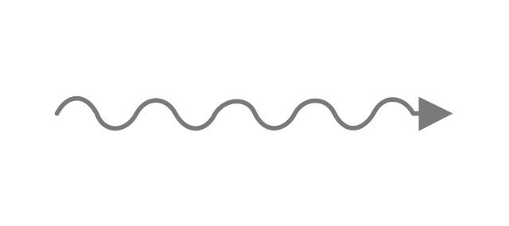
Principe de la RMN
Champ B statique
Champ B statique
Champ B statique
Spins équi-répartis
entre + et -
Excès de spins
dans l’état -
Spins équi-répartis
entre + et -
Impulsion π
Retour à
l’équilibre
$$t=0$$
$$t=t_{π}$$
$$t=T+t_{π}$$
Champ détecté

Slide 14
Principe de la RMN
Champ B statique
Champ B statique
Champ B statique
Spins équi-répartis
entre + et -
Excès de spins
dans l’état -
Spins équi-répartis
entre + et -
Impulsion π
Retour à
l’équilibre
$$t=0$$
$$t=t_{π}$$
$$t=T+t_{π}$$
Champ détecté
Transformée de Fourier

Slide 16
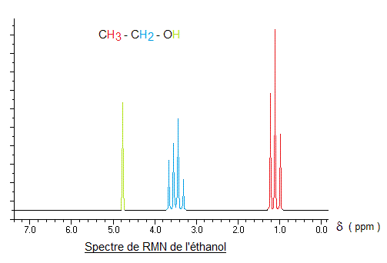
Exemple : spectre de l’éthanol

Slide 17
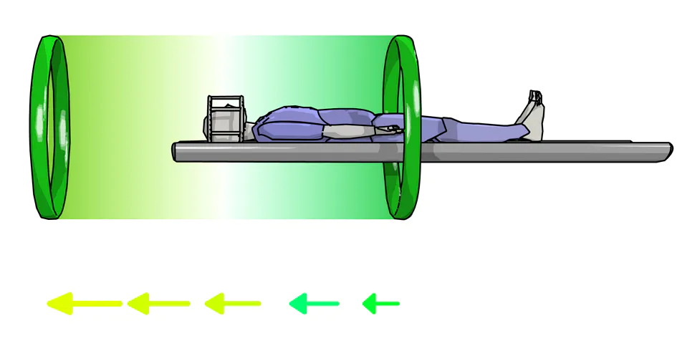
Application à l’IRM
Gradient de champ statique

Slide 18
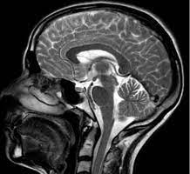
Conclusion

Slide 20
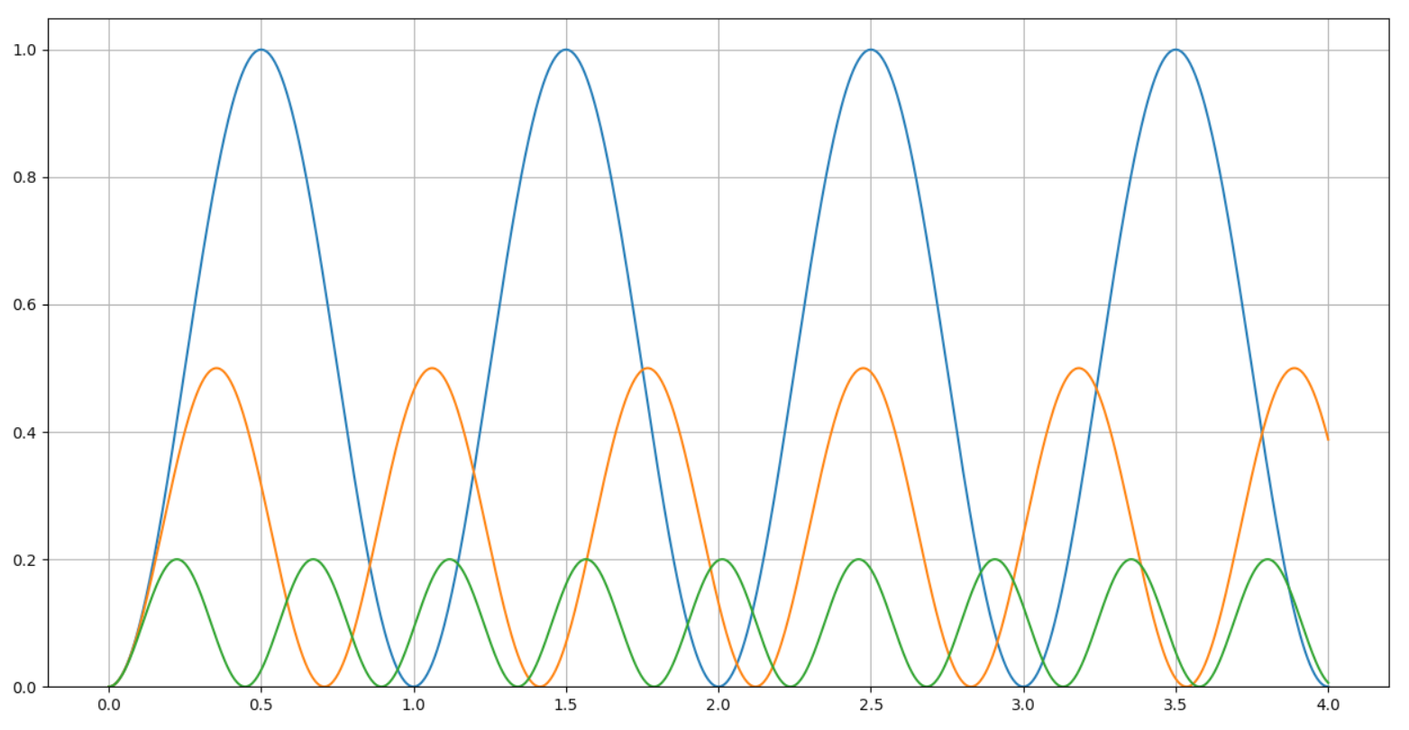
Probabilité hors résonance
$$P_{1}\left(t\right)$$
$$δ=0$$
$$δ=Ω$$
$$δ=2Ω$$
$$Ωt$$

Slide 21
Probabilité hors résonance
$$P_{1}\left(t\right)$$
$$δ=0$$
$$δ=Ω$$
$$δ=2Ω$$
$$P_{max}≠1$$
$$Ωt$$

Slide 22
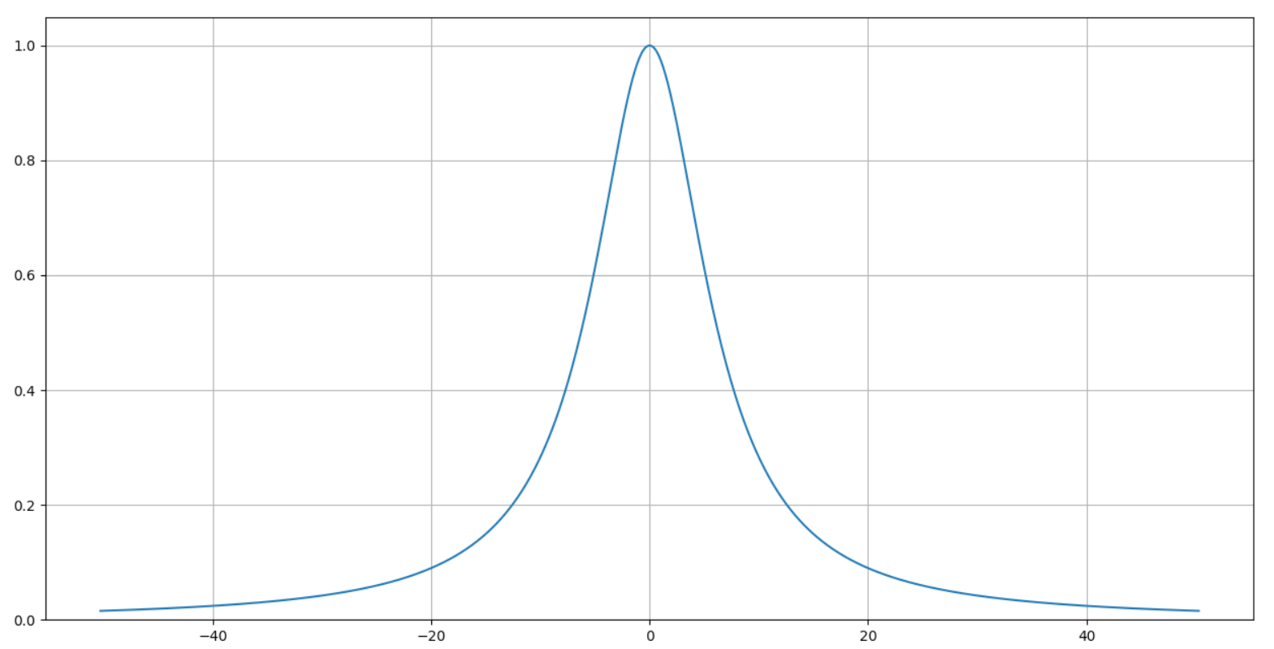
Comportement fréquentiel
$$P_{max}\left(δ\right)$$
$$δ$$

